Slide 1
MODUL 322 Benutzerschnittstellen entwerfen und implementieren Prototypen
Benutzerschnittstellen realisieren
Quelle: BBB (Berufsschule Baden)
Notes:
Wie finden Sie schnell und mit kleinem Aufwand heraus, ob ein UI benutzerfreundlich ist?

Slide 2
Inhalt
Was ist ein UX Prototyp
Klassifizierung von Prototypen
Scribbles
Wireframes
Mockups

Slide 3
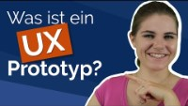

Slide 4
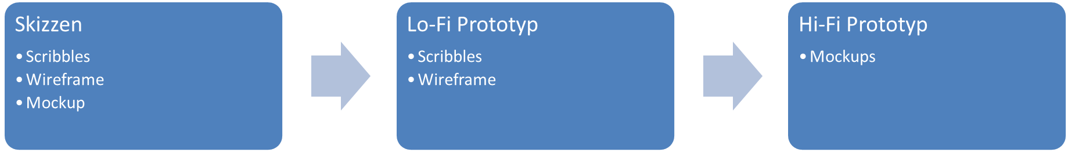
Klassifizierung von Prototypen
Skizzen
Skizzen
Keine Interaktion möglich
Vereinzelte Screens
Low-Fidelity-Prototypen
Skizzenhafte Optik
Einfach zu entwickeln
Schnell und leicht verändert
Interaktionstauglich
High-Fidelity-Prototypen
Software-Prototyp
Ähnelt fertigem Produkt
Interaktionstauglich
Notes:
Je nachdem wen man fragt, gibt es verschiedene Kategorisierungen von Prototypen.
Indra unterschied zwischen Lo-fi und Hi-fi Prototypen.
Prototypen bieten immer Interaktion an mit einem Benutzer an, daher werden diese oft auch als Klickdummy bezeichnet.
Man kann mit ihnen das Klicken, also die Navigation und Abfolge erproben.
Dem zugrunde liegen aber Skizzen in verschiedenen Treuestufen.
Es beginnt bei Scribbles, über Wireframes bis zu Mockups.
Quelle:
Usability und UX für dummies, Elske Ludewig, WILEY-VCH Verlag, 2020
USABILITY UND UX KOMPAKT; Michael Richter, Markus D. Flückiger; Springer Vieweg

Slide 5
Einsatz von Prototypen
Prüfen ob
zentrale Aufgaben lösbar sind
die Elemente erwartungskonform platziert sind
Elemente oder Informationen fehlen
Handlungsoptionen vom Nutzer gefunden werden, wo er sie vermutet
die Reihenfolge der Schritte für die Nutzer logisch und sinnvoll sind
Notes:
Das Ziel von Prototypen ist es, möglichst früh mit dem Anwendern die Entwürfe zu besprechen und zu testen.
Mittels Prototypen kann man sein Design oder auch Informationsarchitektur früh einem Usability Review oder Test unterziehen.

Slide 6
Klassifizierung von Prototypen Scribbles
Ziel eines Scribbles
Wo befindet sich welches Element
Welche Elemente befinden sich auf der Seite
Wie ist die Reihenfolge der Elemente
Wo ist der Text und wie viel Text hat es
Nicht Ziel eines Scribbles
Welcher Text wird gezeigt
Welche Farben und Bilder werden gezeigt
Wo sind welche Links und Buttons genau
Wie gross sind die einzelnen Elemente genau
Wie funktioniert die Interaktion und wie sehen die Animationen aus
Notes:
Zu beginn haben Sie natürlich nur eine Idee und diese wollen Sie Teilen.
Am besten eigenen sich Skizzen. Sie möchten Ihre Erklärungen mit Bilder untermauern.
In der Fachsprache nennt man diese „Scribbles“, was übersetzt „Gekritzel“ bedeutet.
Es muss nicht schön aussehen, nur verdeutlichen, was sie machen möchten.
Mit wenigen Handgriffen können Sie neue Ideen umsetzten und neu anfertigen.
Viele Varianten

Slide 7
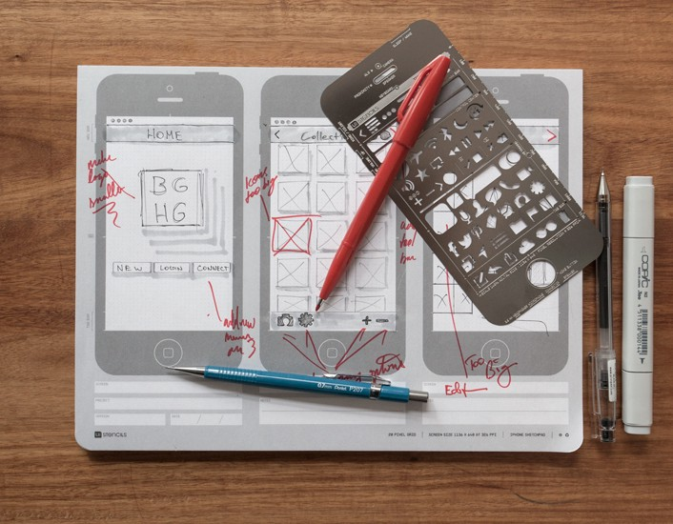
Klassifizierung von Prototypen Scribbles
Vorteile
Paper Prototyping ist schnell und damit kostengünstig.
Der haptische Ansatz fördert die Kreativität.
Es gibt keinerlei Einschränkungen durch eine Software.
Sketches können einfach geteilt werden
Zeichnen beherrscht prinzipiell jeder
Hilfmittel
Zeichenvorlagen und Device-Template https://sketchsheets.com/
Notes:
Achtung: Scribbles
Mit wenigen Handgriffen können Sie neue Ideen umsetzten und neue anfertigen.
Viele Varianten in kurzer Zeit möglich, und jeder kann mitmachen, auch der Kunde.
Es gibt Vorlagen für Webseiten, Handy Screens usw. zum herunterladen und ausdrucken, damit Sie von Anfang an das richtige Bildformat verwenden.
Auch gibt es Schablonen für Icons aus Metall zum einfachen zeichnen von Icons.
Quelle:
https://www.usabilityblog.de/paper-prototyping-hilfsmittel/
Vorlagen:
https://sneakpeekit.com/
Bildquelle:
https://uxplanet.org/ux-sketching-4deda906c915

Slide 8
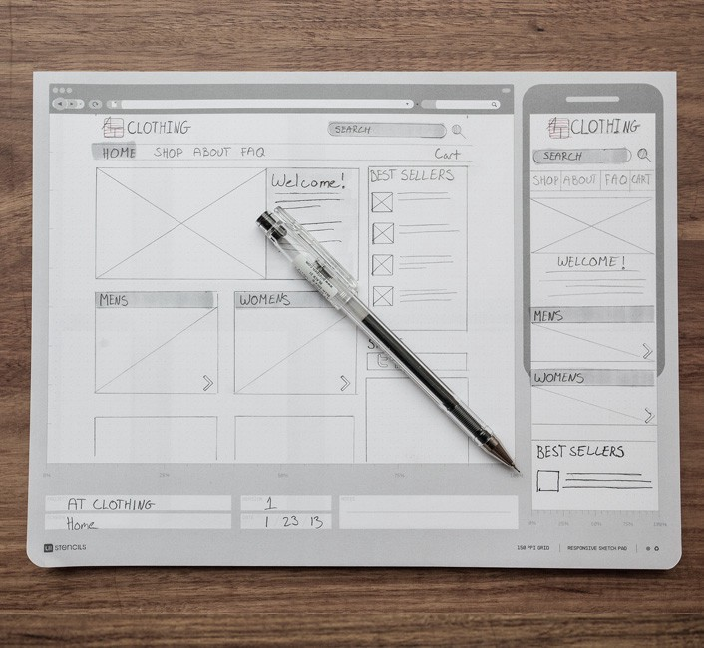
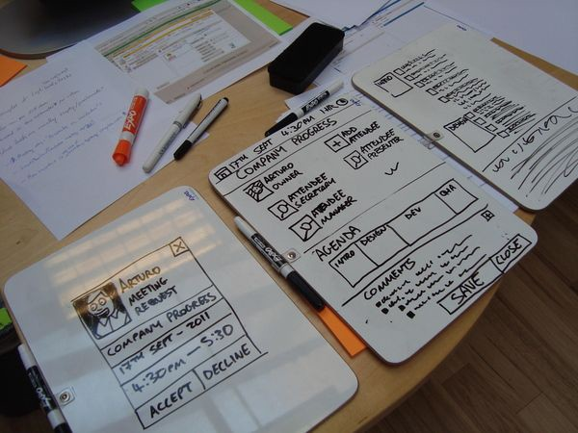
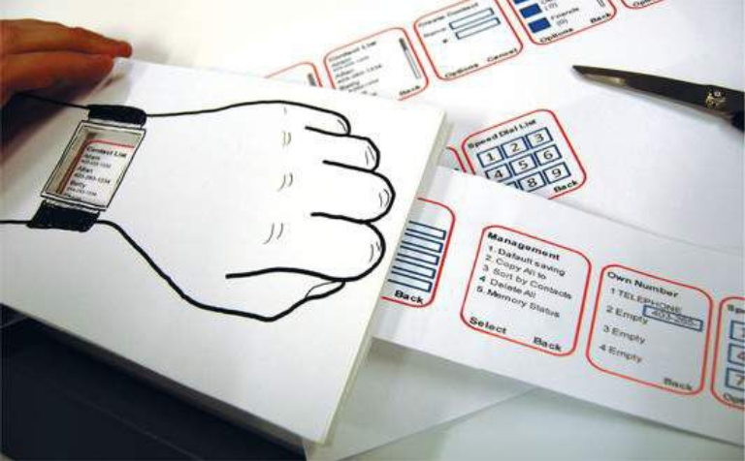
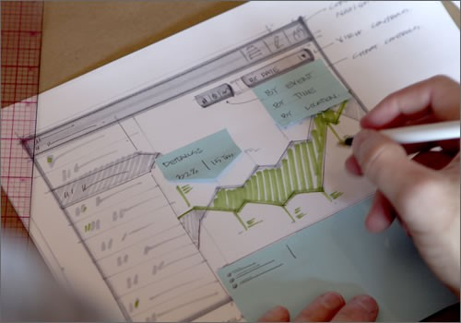
Klassifizierung von Prototypen Scribbles
Scribbles ©uxplanet
Notes:
Bildquelle:
https://uxplanet.org/ux-sketching-4deda906c915

Slide 9
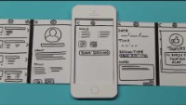
Lo-Fi Prototyp Scribbles
Notes:
Mittels Papier und Karton kann auch schon ein erster interaktiver Prototyp gebaut werden.

Slide 10
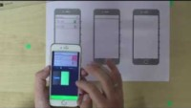
Lo-Fi Prototyp Scribbles
Notes:
Mit der App von Marvel können Scribbles zu klickbare Prototypen weiterentwickelt werden.
Mit Papier, Post-its, Stiften und Schere seine Idee zeichnen
Abfotografieren mit einer Prototyping App
Screens in der App verlinken

Slide 11
Klassifizierung von Prototypen Wireframes
Eigenschaften von Wireframes
Nicht von Hand gezeichnet, sondern digital
Definiert Grösse, Reihenfolge und Position der Elemente
Wird in der Originalgrösse (Bildschirmauflösung) angelegt
Alle wichtigen Funktionen/Seiten werden abgebildet
Keinerlei Design-Elemente vorhanden
Keine Farbe, Gestaltungselemente und Schriften
In Schwarz / Weiss
Notes:
Wireframes sind der nächste Schritt nach den Scribbles.
Wireframes heisst so viel wie „Drahtgeflecht“ oder „Drahtgittermodell“.
Damit ist eine rudimentäre Darstellung der Applikation gemeint.
Quelle:
https://www.usabilityblog.de/paper-prototyping-hilfsmittel/

Slide 12
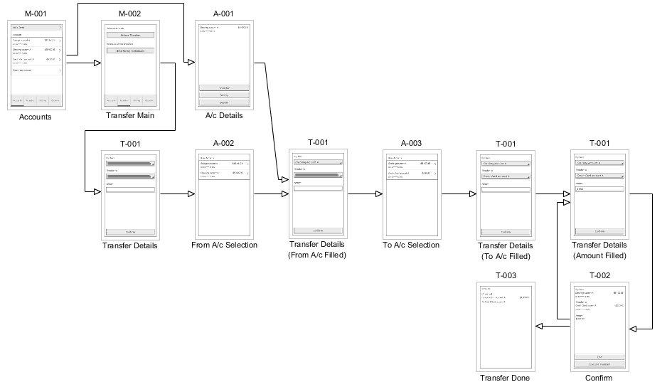
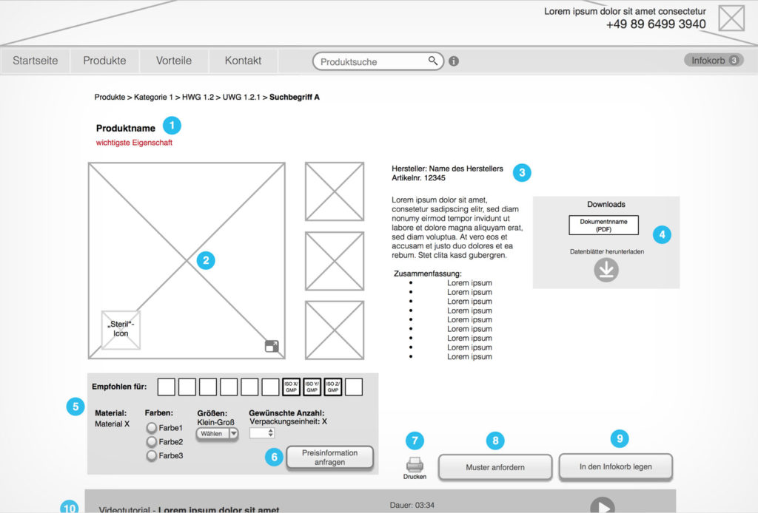
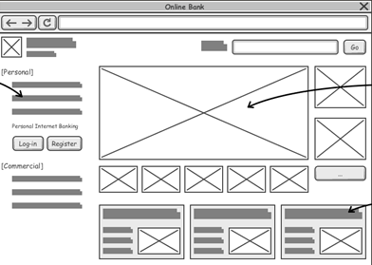
Lo-Fi Prototyp Wireframes
Wireframe ©neuewerte
Wireframe ©visual-paradigm
Notes:
Wireframes kann man mit Powerpoint, Visio oder Word erstellen.
Will man jedoch die Wireframes auch als Lo-Fi Prototypen einsetzen, muss man zu anderen Tools greifen.
Die Webseite usabilityblog bietet Ihnen einen Überblick (https://www.usabilityblog.de/20-ux-design-tools-wireframes-und-prototypen-mit-uxpin-und-co).
Visual Paradigm bietet diese Funktionalität auch an.
Bildquelle:
https://www.neuewerte.de/blog/was-ist-ein-wireframe/
https://codecondo.com/free-wireframe-tools/visual-paradigm-example/
https://www.visual-paradigm.com/features/ux-design-and-wireframe-tools/

Slide 13
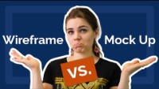
Wireframe vs Mockup

Slide 14
Klassifizierung von Prototypen Mockups
Eigenschaften von Mockups
Statische Screens
Zeigen Farben und Formen
Texte sind in der richtigen Schrift und Grösse vorhanden
Echte Texte und Bilder werden angezeigt
Mittels Verlinkung wird Interaktivität geschaffen und sie werden zum Hi-Fi-Prototypen
Ziel ist das Design zu zeigen
Notes:
Nachdem in den Wireframes die Position und Größe der Elemente bestimmt wurden, kommen bei den Mockups auch noch die Farben und Formen ins Spiel.
Die Elemente werden anhand der Styleguides designt und auch schon richtige Inhalte und Bilder eingefügt.
Mockups ähneln eigentlich schon dem fertigen Produkt.
Quelle:
https://www.usabilityblog.de/paper-prototyping-hilfsmittel/

Slide 15
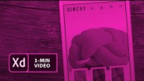
Hi-Fi Prototyp Mockups
Notes:
Mit Photoshop oder InDesign kann Mockups erstellen.
Mit Adobe XD kann „schnell“ ein Hi-Fi-Prototyp bauen, sofern man das Tool beherrscht.
Quelle:
https://www.usabilityblog.de/paper-prototyping-hilfsmittel/

Slide 16
Zusammenfassung
Lo-Fi Prototyp
Hi-Fi Prototyp
Scribbles
Skizzen
Wireframe
Scribbles
Wireframe
Mockup
Mockups
Prototypen ist günstiger als echte Realisierung
Je weiter nach rechts man kommt, desto mehr ähnelt das Produkt der fertigen Applikation / Webseite

